Slide 1
일본의 외교
21710585 이상엽

Slide 2
1. 일본의 외교 목표
2. 일본 외교의 기본방침
3. 일본 외교의 전략
4. 최근의 행보

Slide 3
일본외교의 목표
헌법의 평화주의에 따른
방위정책 유지

Slide 4
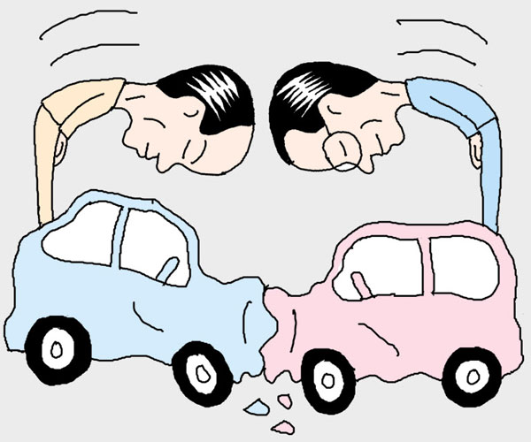
국제 사회의 이익과 조화를 통해 일본의 안전과 주체성을 실시하는 외교입국 일본의 실천

Slide 5
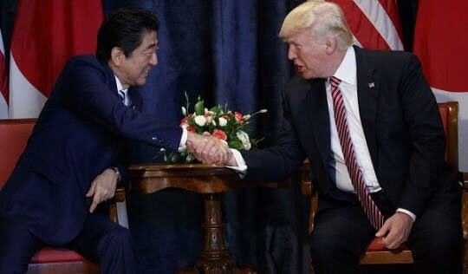
일본외교의 기본 방침
유대강화
경제발전
최소한의 방위력 유지

Slide 6
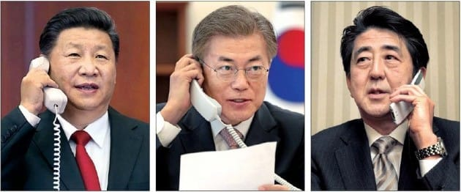
한국과 중국을 비롯한 다양한
아시아 국가들 과의 진정한
신뢰관계 형성

Slide 7
세계의 평화와 안전을 확보하기 위해 국제연합(UN, United Nations) 적극 활용

Slide 8
일본외교의 전략
미들 파워 외교
전후에 국내 체재의 안전을 위해 선택한 전략
강대국과의 전면적 대립은 회피
그 밖의 영역에선 일정한 주체성 유지

Slide 9
최근의 행보
북한의 위협을 명분으로 평화 헌법을 개헌해 자위대 영향력을 증가시키려 함
위안부 존재에 대해 전면 부정하고 있으며, 이로 인해 다양한 아시아 국가들과
갈등을 빚고 있음
아베의 위안부 사과 거부-https://www.youtube.com/watch?v=x-IETtFOerc

